Slide 1


FINANÇAS PARA CASE
Módulo 09
Vinícius Xavier Nery – Membro
Matteo Lucato – Membro
Copyright © 2026 Clube de Consultoria Universitário. All rights reserved.

Slide 2
VISÃO GERAL DO MÓDULO
01.
Noções básicas de matemática financeira
02.
Conceitos financeiros para case
03.
Indicadores financeiros para case
04.
Case aplicado
Prep4Consulting 2026.2 | Finanças para cases
1
Copyright © 2026 Clube de Consultoria Universitário. All rights reserved.

Slide 3
01.
Noções básicas de matemática financeira
Prep4Consulting 2026.2 | Finanças para cases
2
Copyright © 2026 Clube de Consultoria Universitário. All rights reserved.

Slide 4
Noções básicas de matemática financeira
Grandes etapas comuns em processos seletivos
01
02
03
04
Inscrição
Jogos e provas
Etapas intermediárias
Entrevistas
Currículo
Histórico escolar
Cover Letter
Vídeo
Raciocínio lógico
Conhecimento em negócios
Comportamental
Situacional
Dinâmica em grupo
Apresentação de case
Fit Interview
Case Interview
Prep4Consulting 2026.2 | Finanças para cases
3
Copyright © 2026 Clube de Consultoria Universitário. All rights reserved.

Slide 5




Noções básicas de matemática financeira
Transfere o dinheiro de quem tem sobrando para quem tem faltando
Empresta dinheiro agora
Recebe dinheiro de volta no futuro com acréscimo
Receberá o dinheiro no presente
Devolverá o dinheiro no futuro
Pagará uma extra pelo empréstimo
Sistema Financeiro Nacional
Hoje, possui dinheiro sobrando, mas gostaria de mais do que tem para utilizar no futuro
Hoje, possui dinheiro faltando, mas precisa utilizá-lo agora, no presente
Agente superavitário
Agente deficitário
Prep4Consulting 2026.2 | Finanças para cases
4
Copyright © 2026 Clube de Consultoria Universitário. All rights reserved.

Slide 6
Noções básicas de matemática financeira
Definição de matemática financeira
“
A matemática financeira visa estudar o valor do dinheiro no tempo, nas aplicações de dinheiro e nos pagamentos de empréstimos.
“
Prep4Consulting 2026.2 | Finanças para cases
5
Copyright © 2026 Clube de Consultoria Universitário. All rights reserved.

Slide 7



Noções básicas de matemática financeira
Para a tomada de decisões financeiras, a análise dos pontos abaixo é fundamental
Quanto vale?
Quanto tempo?
Vale a pena?
Prep4Consulting 2026.2 | Finanças para cases
6
Copyright © 2026 Clube de Consultoria Universitário. All rights reserved.

Slide 8
Noções básicas de matemática financeira
Os conceitos abaixos são base para o estudo de matemática financeira
Capital
Qualquer valor monetário que uma pessoa (física ou jurídica) empresta para outra durante um determinado tempo.
Juro
Custo do empréstimo (para o tomador da dívida) ou a remuneração pelo uso do capital (para o emprestador).
Taxa de juros
O valor do juro em determinada unidade de tempo, dado como uma porcentagem do capital.
Montante
Soma do capital com o juro.
Prep4Consulting 2026.2 | Finanças para cases
7
Copyright © 2026 Clube de Consultoria Universitário. All rights reserved.

Slide 9

Noções básicas de matemática financeira
Regime de capitalização simples
A taxa de juros (i) atua somente sobre o capital inicial (PV).
R$ 100.000,00 capitalizado a juros simples por 3 anos. Taxa de juros: 10% a.a.
Ano 0: R$ 100.000,00
Ano 1: R$ 100.000,00 + R$ 10.000,00 = R$ 110.000,00
Ano 2: R$ 110.000,00 + R$ 10.000,00 = R$ 120.000,00
Ano 3: R$ 120.000,00 + R$ 10.000,00 = R$ 130.000,00
Prep4Consulting 2026.2 | Finanças para cases
10
Copyright © 2026 Clube de Consultoria Universitário. All rights reserved.

Slide 10

Noções básicas de matemática financeira
Regime de capitalização composto
A taxa de juros (i) atua somente sobre montante anterior.
R$ 100.000,00 capitalizado a juros compostos por 3 anos. Taxa de juros: 10% a.a.
Ano 0: R$ 100.000,00
Ano 1: R$ 100.000,00 + R$ 10.000,00 = R$ 110.000,00
Ano 2: R$ 110.000,00 + R$ 11.000,00 = R$ 121.000,00
Ano 3: R$ 121.000,00 + R$ 12.100,00 = R$ 133.100,00
Prep4Consulting 2026.2 | Finanças para cases
11
Copyright © 2026 Clube de Consultoria Universitário. All rights reserved.

Slide 11

Noções básicas de matemática financeira
A inflação possui um efeito sobre o dinheiro, diminuindo o poder de compra ao longo do tempo
Em média, uma mesma compra de supermercado custaria:
Jan/2022: R$ 1.000,00
Jan/2023: R$ 1.058,00
Inflação acumulada em 2022*:
5,8%
Por causa da inflação, em jan/2023, os mesmos R$ 1.000,00 não têm o mesmo poder de compra que em jan/2022.
*Medida de acordo com o IPCA (Índice de Preços ao Consumidor Amplo)
Prep4Consulting 2026.2 | Finanças para cases
12
Copyright © 2026 Clube de Consultoria Universitário. All rights reserved.

Slide 12



Noções básicas de matemática financeira
Nos investimentos, a inflação reduz a taxa de ganho; por isso, pode-se avaliar a taxa de maneiras nominal ou real
Exemplo
Um investimento de R$ 100.000,00 foi realizado e, ao final de 1 ano, o saldo era de R$ 120.000,00. A inflação no período foi de 10%. Qual é a taxa nominal e a taxa real de ganho?
Taxa nominal
Taxa real
Prep4Consulting 2026.2 | Finanças para cases
13
Copyright © 2026 Clube de Consultoria Universitário. All rights reserved.

Slide 13
Noções básicas de matemática financeira
Como forma de avaliar o custo de oportunidade e risco associados a investimentos futuros, usa-se a taxa de desconto para determinar o valor presente de fluxos futuros
Exemplo
Considere um projeto que possua fluxo de pagamentos de $ 10 M no final dos quatro primeiros anos e $ 100 M no final do quinto ano. Qual é a soma dos fluxos de caixa?
$10M
$10M
$10M
$10M
$10M
0
5
1
2
3
4
Maneira errada de somar os fluxos de caixa
S = $ 10M + $ 10M + $ 10M + $ 10M + $ 100M
S = $ 140M
Nota: Não se pode somar valores de momentos distintos em fluxos de caixa.
Prep4Consulting 2026.2 | Finanças para cases
14
Copyright © 2026 Clube de Consultoria Universitário. All rights reserved.

Slide 14


Noções básicas de matemática financeira
Como forma de avaliar o custo de oportunidade e risco associados a investimentos futuros, usa-se a taxa de desconto para determinar o valor presente de fluxos futuros
$10M
$10M
$10M
$10M
$10M
0
1
2
3
4
5
$9,52M
$9,07M
$8,23M
$8,35M
$8,64M
Maneira correta de somar os fluxos de caixa
Considerar uma taxa de desconto para trazer cada valor futuro do fluxo de caixa a valor presente.
Considerando-se, por exemplo, uma taxa de desconto de 5%:
S = $ 9,52M + $ 9,07M + $ 8,64M + $ 8,23M + $ 78,35M
S = $ 113,81M
Prep4Consulting 2026.2 | Finanças para cases
15
Copyright © 2026 Clube de Consultoria Universitário. All rights reserved.

Slide 15






Noções básicas de matemática financeira
Para alguns projetos com vários períodos de análise, pode-se considerar que o fluxo analisado é “infinito”, e isso pode ser usado em cases
Exemplo
Uma loja de uma determinada franquia gera lucro anual de $ 3 M.
$3M
$3M
$3M
$3M
0
...
1
2
3
Em um case, se quiséssemos estimar o valor da loja (quanto ela vale), poderíamos somar os lucros anuais futuros trazidos a valor presente, de maneira que essa soma seria:
Considerando-se uma taxa de desconto de 10%, por exemplo, o valuation da loja seria $ 30 M.
Prep4Consulting 2026.2 | Finanças para cases
16
Copyright © 2026 Clube de Consultoria Universitário. All rights reserved.

Slide 16
02.
Conceitos financeiros para case
Prep4Consulting 2026.2 | Finanças para cases
17
Copyright © 2026 Clube de Consultoria Universitário. All rights reserved.

Slide 17
Conceitos financeiros para case
O investimento de uma empresa é o aporte financeiro necessário para tornar-se um negócio funcional, isto é, os recursos financeiros aplicados para tornar-se um projeto realidade
Exemplo
Nosso cliente, Mike Apparel, é uma grande empresa de vestuário e artigos esportivos. O cliente está interessado em entrar no mercado de vestuário de golfe feminino e está procurando orientação sobre se esta é uma boa ideia.
Informações de investimentos com P&D:
US$ 255 M
Prep4Consulting 2026.2 | Finanças para cases
18
Copyright © 2026 Clube de Consultoria Universitário. All rights reserved.

Slide 18



Conceitos financeiros para case
Receita é a entrada de recursos financeiros para a empresa proveniente da operação dela, isto é, que não representam recursos dos sócios (ou de terceiros)
Receita bruta
Soma de todas as entradas de recursos da empresa provenientes da venda de bens e serviço, antes de qualquer dedução.
X
=
1M
R$ 5
R$ 5M
Receita líquida
Valor da receita bruta subtraído de devoluções, reembolsos, impostos etc.
Prep4Consulting 2026.2 | Finanças para cases
19
Copyright © 2026 Clube de Consultoria Universitário. All rights reserved.

Slide 19






Conceitos financeiros para case
Custo x despesa
Custos
Tudo aquilo que se relaciona à aquisição de estoques, produção ou prestação do serviço.
Matéria-prima
Mão de obra direta
Depreciação e manutenção
Despesas
Gasto necessário para manter as atividades, mas que não se relaciona à produção diretamente.
Material de escritório
Marketing
Salário da contabilidade
Prep4Consulting 2026.2 | Finanças para cases
20
Copyright © 2026 Clube de Consultoria Universitário. All rights reserved.

Slide 20


Conceitos financeiros para case
Custos fixos x custos variáveis
Custos fixos
Não sofre alteração de valor com o aumento ou a diminuição de produção.
Aluguel
Salários de funcionários
Custos variáveis
Varia proporcionalmente com o nível de produção ou atividade da empresa; valores dependem diretamente do volume produzido ou volume de vendas efetivado num determinado período.
Matéria-prima
Comissões de vendas
Prep4Consulting 2026.2 | Finanças para cases
21
Copyright © 2026 Clube de Consultoria Universitário. All rights reserved.

Slide 21
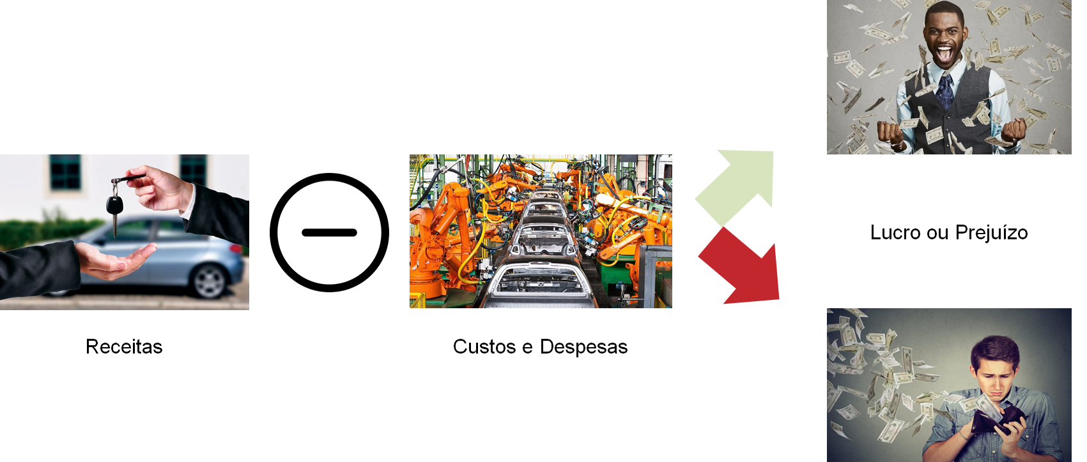
Conceitos financeiros para case
De maneira simplificada, o resultado entre receitas subtraídas de custos e despesas nos fornece o lucro ou prejuízo
Prep4Consulting 2026.2 | Finanças para cases
22
Copyright © 2026 Clube de Consultoria Universitário. All rights reserved.

Slide 22

Conceitos financeiros para case
Visualizando os conceitos em um exemplo prático
Exemplo
Uma concessionária de automóveis vende 40 veículos por mês e o valor de cada carro é, em média, R$ 41.990,00. Qual é o lucro mensal, considerando-se os custos abaixo?
Automóvel: R$ 36.990,00
Funcionários: R$ 25.000,00
Luz, Água e Telefone: R$ 800,00
Aluguel: R$ 5.000,00
Comissão: 4% do valor do carro
Custos:
Prep4Consulting 2026.2 | Finanças para cases
23
Copyright © 2026 Clube de Consultoria Universitário. All rights reserved.

Slide 23
Conceitos financeiros para case
Visualizando os conceitos em um exemplo prático
Receita:
Volume de vendas x preço: 40 x R$ 41.990,00
= R$ 1.679.600,00
Funcionários: R$ 25.000,00
Luz, Água e Telefone: R$ 800,00
Aluguel: R$ 5.000,00
= R$ 30.800,00
Custos fixos:
Automóveis: 40 unidades x R$ 36.990,00
Comissão: 4% x R$ 1.679.600,00
= R$ 1.479.600,00
Custos variáveis:
= R$ 67.184,00
Lucro:
R$ 1.679.600,00 – R$ 30.800,00 – R$ 1.479.600,00 – R$ 67.184,00
= R$ 102.016,00
Prep4Consulting 2026.2 | Finanças para cases
24
Copyright © 2026 Clube de Consultoria Universitário. All rights reserved.

Slide 24
03.
Indicadores financeiros para case
Prep4Consulting 2026.2 | Finanças para cases
25
Copyright © 2026 Clube de Consultoria Universitário. All rights reserved.

Slide 25


Indicadores financeiros para case
O ROI (Return on Investment) avalia a eficiência de um investimento ou compara vários investimentos diferentes.
Exemplo
Um investimento de R$ 1M em ações gerou um valor de R$ 1,2M após 3 anos. Qual é o ROI?
OBS: Para os cases, não é necessário ajustar o valor de 1,2M para o cálculo do que seria o ROI real devido a simplicidade.
Prep4Consulting 2026.2 | Finanças para cases
26
Copyright © 2026 Clube de Consultoria Universitário. All rights reserved.

Slide 26
Indicadores financeiros para case
O payback representa o tempo de retorno de um investimento, isto é, serve para entender em quanto tempo o investimento “se paga”
Payback simples
Representa o quanto se investiu sobre o fluxo de caixa.
Payback descontado
Considera uma taxa de desconto que faz a correção de valores do período.
Prep4Consulting 2026.2 | Finanças para cases
27
Copyright © 2026 Clube de Consultoria Universitário. All rights reserved.

Slide 27
Indicadores financeiros para case
Uma empresa avalia o investimento de R$ 750.000,00 em um projeto de infraestrutura. Sabendo-se que a taxa de desconto para o projeto é de 10,00% a.a., calcule o payback considerando-se o seguinte fluxo de caixa.
R$300 mil
R$250 mil
R$250 mil
R$200 mil
0
1
2
3
4
R$750 mil
Ano 1: - R$ 750.000,00 + R$ 250.000,00 = - R$ 500.000,00
Ano 2: - R$ 500.000,00 + R$ 200.000,00 = - R$ 300.000,00
Ano 3: - R$ 300.000,00 + R$ 300.000,00 = R$ 0,00
Prep4Consulting 2026.2 | Finanças para cases
28
Copyright © 2026 Clube de Consultoria Universitário. All rights reserved.

Slide 28
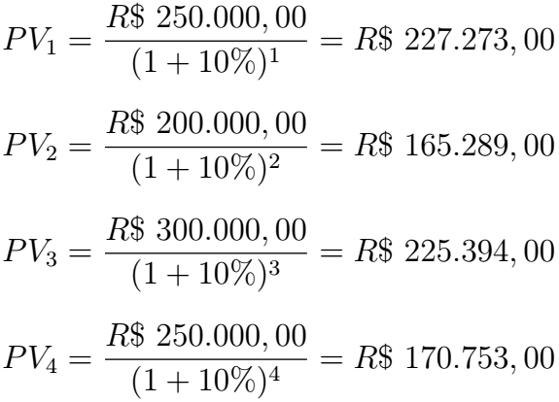
Indicadores financeiros para case
Uma empresa avalia o investimento de R$ 750.000,00 em um projeto de infraestrutura. Sabendo-se que a taxa de desconto para o projeto é de 10,00% a.a., calcule o payback considerando-se o seguinte fluxo de caixa.
0
R$250 mil
R$200 mil
R$300 mil
R$250 mil
1
2
3
4
R$750 mil
Ano 1: - R$750.000,00 + R$227.273,00 = - R$522.727,00
Ano 2: - R$522.727,00 + R$165.289,00 = - R$357.438,00
Ano 3: - R$357.438,00 + R$225.394,00 = - R$132.044,00
Ano 4: R$ - 132.044,00 + R$170.753,00 = R$38.710,00
Payback descontado: 3 anos e 282 dias
Prep4Consulting 2026.2 | Finanças para cases
29
Copyright © 2026 Clube de Consultoria Universitário. All rights reserved.

Slide 29
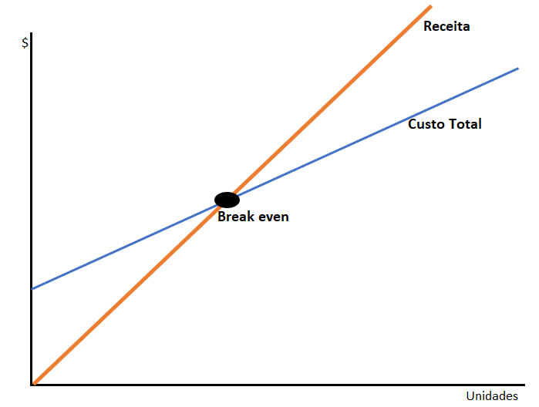
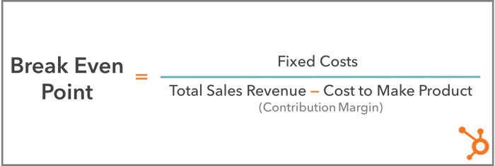
Indicadores financeiros para case
O breakeven mapeia o “ponto de virada” no qual o investimento começa a gerar lucro
Prep4Consulting 2026.2 | Finanças para cases
30
Copyright © 2026 Clube de Consultoria Universitário. All rights reserved.

Slide 30


Indicadores financeiros para case
Exemplo do uso de breakeven
Exemplo
Uma rede de fast food deseja abrir uma nova franquia. O valor do aluguel do ponto é R$ 8.400,00. Salários e encargos somam R$ 8.000,00, enquanto luz e água somam R$ 1.600,00. Sabendo-se que, em média, o preço do lanche é R$ 18,00 e que são gastos R$ 9,00 com insumos. Calcule o breakeven.
Aluguel: R$ 8.400,00
Funcionários: R$ 8.000,00
Luz e água: R$ 1.600,00
Custos fixos:
Custo variável por produto: R$ 9,00
Preço do lanche: R$ 18,00
Margem de contribuição: R$ 18,00 – R$ 9,00 = R$ 9,00
Prep4Consulting 2026.2 | Finanças para cases
31
Copyright © 2026 Clube de Consultoria Universitário. All rights reserved.

Slide 31
04.
Case
Aplicado
Prep4Consulting 2026.2 | Finanças para cases
32
Copyright © 2026 Clube de Consultoria Universitário. All rights reserved.

Slide 32
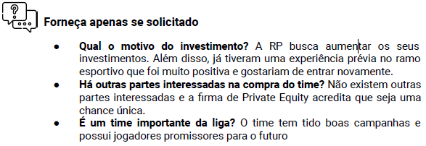
Case aplicado
Prompt
A República Partners, uma firma de Private Equity, está interessada em adquirir uma franquia da principal liga de basquete do mundo. A RP já encontrou um time a venda e o atual dono disse que considera uma oferta de US$ 1.4 bilhão satisfatória. Sua equipe foi contratada para entender se esse é um bom investimento e realizar uma recomendação à RP.
Prep4Consulting 2026.2 | Finanças para cases
33
Copyright © 2026 Clube de Consultoria Universitário. All rights reserved.

Slide 33
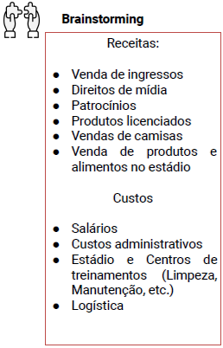
Case aplicado
Quais aspectos deveríamos analisar para decidir se vale a pena comprar o time?
Finanças
Principais linhas de receitas
Principais linhas de custos
Potenciais ganhos com sinergias
República Partners
Capital necessário
Know-how esportivo
Deve-se comprar o time?
Aprovação
Liga de basquete
Dos fãs
Outros investimentos
Mais interessantes
Mais rentáveis
34
Prep4Consulting 2026.2 | Finanças para cases
Copyright © 2026 Clube de Consultoria Universitário. All rights reserved.

Slide 34

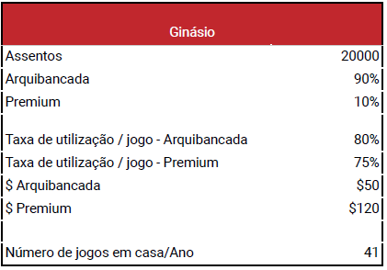
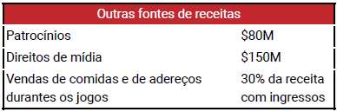
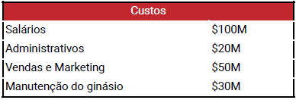

Case aplicado
Anexo 1 – Receitas e custos
Prep4Consulting 2026.2 | Finanças para cases
35
Copyright © 2026 Clube de Consultoria Universitário. All rights reserved.

Slide 35
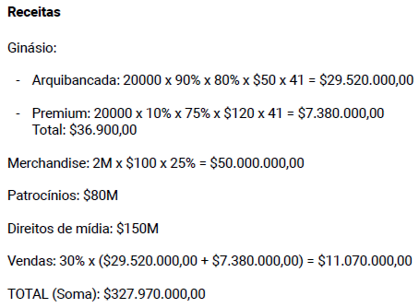
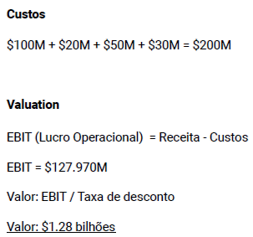
Case aplicado
Prep4Consulting 2026.2 | Finanças para cases
40
Copyright © 2026 Clube de Consultoria Universitário. All rights reserved.

Slide 36
Case aplicado
Como o fundo de PE já teve experiências prévias com times esportivos, através do Benchmark com franquias passadas, identificou-se as seguintes sinergias. Qual o impacto delas no Valuation?
Custos sem sinergia: 200M
Custos do time com sinergia: 160M
Prep4Consulting 2026.2 | Finanças para cases
36
Copyright © 2026 Clube de Consultoria Universitário. All rights reserved.
Custo sem sinergia: $ 200 M
Custo com sinergias: $ 160 M

Slide 37
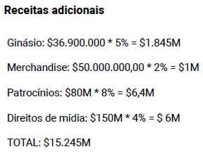
Case aplicado
Como o fundo de PE já teve experiências prévias com times esportivos, através do Benchmark com franquias passadas, identificou-se as seguintes sinergias. Qual o impacto delas no Valuation?
Prep4Consulting 2026.2 | Finanças para cases
37
Copyright © 2026 Clube de Consultoria Universitário. All rights reserved.

Slide 38
Case aplicado
Como o fundo de PE já teve experiências prévias com times esportivos, através do Benchmark com franquias passadas, identificou-se as seguintes sinergias. Qual o impacto delas no Valuation?
Economia nos custos
Custos sem sinergia: 200M
Custos do time com sinergia: 160M
Economia: 200M - 160M = 40M
Custos sem sinergia: 200M
Custos do time com sinergia: 160M
Prep4Consulting 2026.2 | Finanças para cases
38
Copyright © 2026 Clube de Consultoria Universitário. All rights reserved.
Custo sem sinergia: $ 200 M
Custo com sinergias: $ 160 M

Slide 39

Case aplicado
Economia nos custos
Custos sem sinergia: 200M
Custos do time com sinergia: 160M
Economia: 200M - 160M = 40M
Valuation
Adicional: 40M + 15,24M = 55,24M
Valor adicional: Adicional / Taxa de desconto
Valor adicional: 552,45M
Valuation anterior: 1,28Bi
Valuation com Sinergias: 1,28 Bi + 552,45M = 1,82Bi
Valuation final com Sinergia: 1,82Bi
Prep4Consulting 2026.2 | Finanças para cases
39
Copyright © 2026 Clube de Consultoria Universitário. All rights reserved.

Slide 40
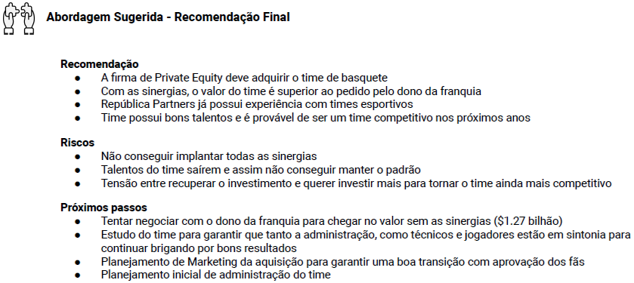
Case aplicado
Prep4Consulting 2026.2 | Finanças para cases
41
Copyright © 2026 Clube de Consultoria Universitário. All rights reserved.

Slide 41




AGRADECEMOS SUA PARTICIPAÇÃO!
Até o próximo módulo!
Ficou com alguma dúvida?
equipeccu@gmail.com
@ccuclubedeconsultoria
consultoriaunicamp.com
Clube de Consultoria Universitário
Copyright © 2026 Clube de Consultoria Universitário. All rights reserved.

